Slide 1





Зимующие птицы
нашего края
Авторы:
Резвов Дмитрий, Николаичева Анастасия, Андрусова Софья, учащиеся 1 «В» класса

Slide 2
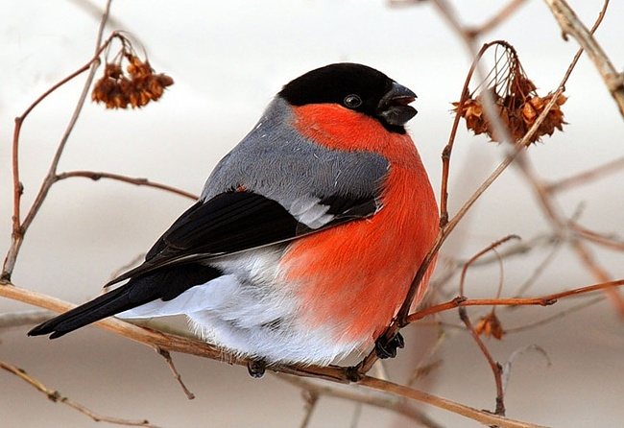
Снегирь
Сорок градусов мороза,
Всё вокруг белым-бело.
Сел снегирь на ветвь берёзы-
Красногрудому тепло.
Стойкий, стуже не подвластен
Песней славит он зарю.
Знать недаром галстук красный
Дан с рожденья снегирю.

Slide 3
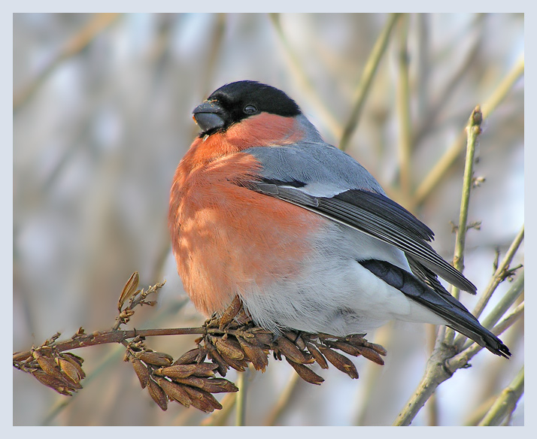

Громко вторят снегири

Slide 4
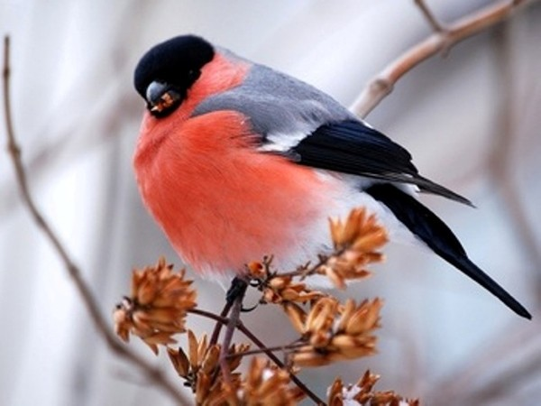
Снегирь — одна из широко известных перелётных птиц лесов России. Это один из ранних зимних гостей, прикочевывающих к нам с севера вместе с первым снегом и заморозками. Среди обедневшей осенней и зимней природы снегирь особенно заметен своей очень яркой и красивой окраской.

Slide 5
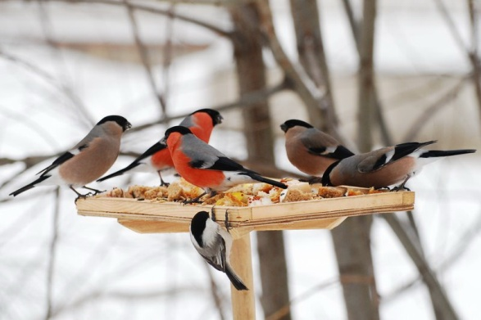
Снегирь живет в
лесах с густым подлеском, избегает только чистые сосняки, также его можно встретить в садах и парках городов (особенно во время кочевок). Распространен почти по всей лесной зоне России. Снегири могут быть оседлыми и кочующими.

Slide 6
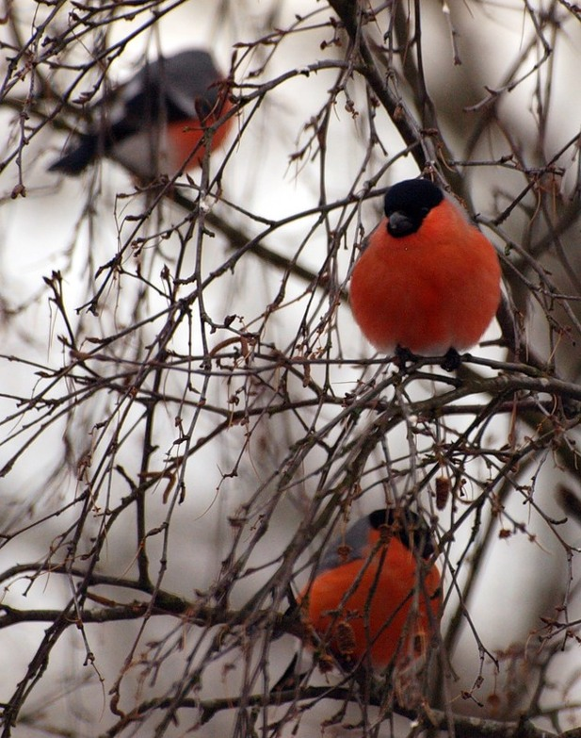
Летом птица обитает как в густых лесах, так и в редколесьях на краях выгоревших лесов и вырубок, но поскольку держится он очень скрытно и редко попадается на глаза, его нечасто можно заметить в это время года. Зато зимой стаи снегирей очень хорошо различимы, как и отдельные птички на безлиственных деревьях парка на белоснежном фоне.

Slide 7
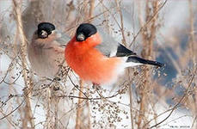
Птица эта чуть крупнее воробья, очень плотного сложения. Эта птичка голубовато-серая сверху с черными шапочкой, подбородком, крыльями и хвостом, белыми надхвостьем и полосой на крыле. Самец и самка резко различаются по оперению. У самки- грудь ровного буровато-серого тона .У самцов снегирей грудка розовато-красного цвета. Молодые птицы без черной шапочки (только крылья и хвост черные).

Slide 8
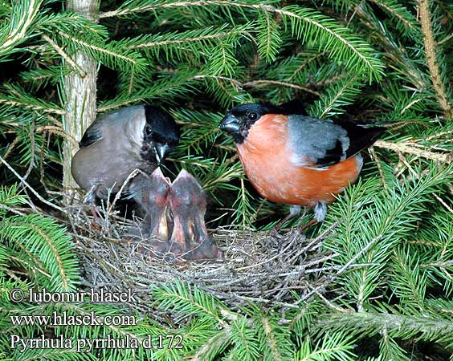
Гнездится снегирь в хвойных и смешанных лесах, предпочитая участки с преобладанием ели. В места гнездования снегири прилетают во второй половине марта — начале апреля.
Notes:
8

Slide 9
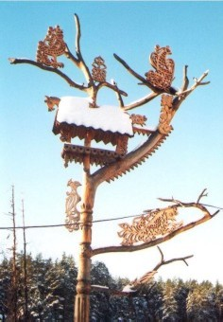
Покормите птиц зимой!
Пусть со всех концов
К вам слетятся, как домой,
Стайки на крыльцо.
Не богаты их корма,
Горсть зерна нужна,
Горсть одна – и не страшна
Будет им зима.
Notes:
9

